Slide 1

Integrantes:
Barsotti, Alejandro.
Pellegrinet, Nicolás.
Sclerandi, Wendy.

Slide 2
Introducción
Se detectó la posibilidad de brindar apoyo tecnológico a la institución ubicada en la ex Clínica de Niños, dedicada a ayudar a personas con capacidades diferentes.
Idea: facilitar tareas diarias de administración de información para que las personas que allí trabajan puedan centrarse en sus objetivos específicos.

Slide 3
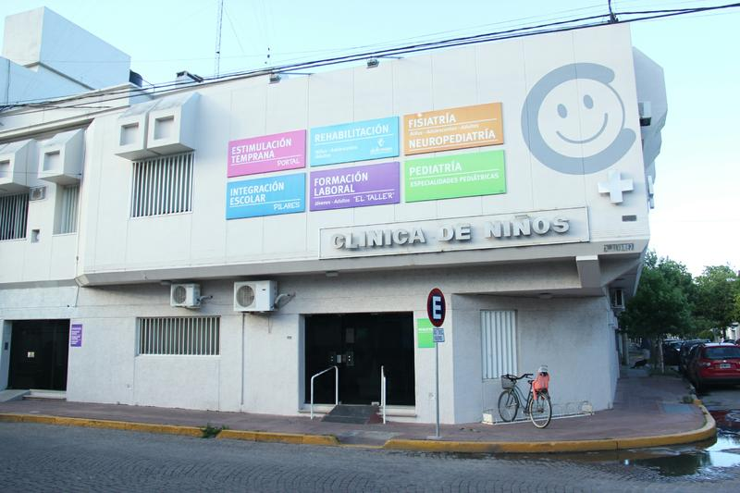
Institución
Conformada por 5 centros:
Estimulación Temprana “Portal”.
Rehabilitación “Delamano”.
Centro Educativo Terapéutico “Lazos”.
Taller laboral “El Taller”.
Centro de Apoyo a la Integración Escolar “Pilares”.

Slide 4
En la actualidad
No cuentan con un sistema informático.
Utilizan las herramientas de Microsoft Office.
Comparten la información desplazándose físicamente entre los pisos dispositivos de almacenamiento extraíbles.
Recientemente comenzaron a utilizar Google Drive para facilitar el intercambio de información.
No cuentan con experiencia en el empleo de la herramienta.
Ninguno de los profesionales está capacitado en el ámbito de la informática.

Slide 5

Necesidades
Sistema informático para administración de información.
Compartir información de manera simple y rápida.
Eliminar gastos de licencias de software de ofimática.
Respaldo de la información.
Múltiples reportes.

Slide 6

tema y fundamentación
Alumnos y universidad:
Impulsar el bien común y bienestar general.
Responder a las exigencias de la comunidad.
Posibilidad de colaborar con la institución en relación a:
Tareas diarias de procesamiento de información.
Generación de planillas y reportes.
Se plantea la formación de un grupo de desarrollo integrado por alumnos y docentes voluntarios.

Slide 7

Objetivos del proyecto
Liberar al personal de la institución de la ardua tarea de la administración descentralizada de la información.
Contribuir para que el cuerpo docente pueda centrarse en la ayuda que brindan a la sociedad.

Slide 8

Alcance
Implementar una suite de ofimática libre, reemplazando a Microsoft Office.
Implementar una base de datos (BD) centralizada.
Desarrollar una aplicación web que interactúe con la BD.
Incluir dentro de la aplicación web, un generador de reportes.
Capacitar al personal de la institución.

Slide 9
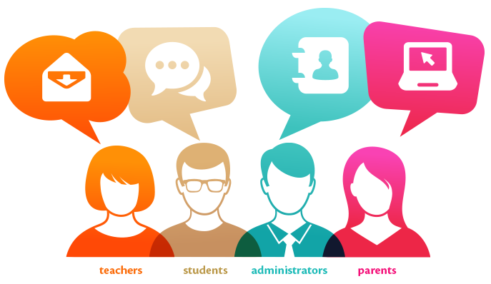
Stakeholders
Alumnos y concurrentes de los centros.
Docentes de los centros.
Directivos de los centros.
Alumnos de UCSE DAR.
Docentes de UCSE DAR.
Directivos de UCSE DAR.
Personal Administrativo de UCSE DAR.

Slide 10


Impactos
Impacto social:
Manera de comprender el mundo de los alumnos.
Modo de relacionarse con la realidad social en la que se encuentran inmersos.
Impacto educativo:
Adquisición de conocimientos técnicos, de cooperación y coordinación.
Aplicación de los conceptos aprendidos en un grupo de trabajo enfocado en la resolución de un problema real.
Impacto organizacional:
Profesores voluntarios se encargarán de la coordinación y dirección del proyecto en todas sus etapas.

Slide 11
Organigrama
Líder de Proyecto
Arquitecto de Soluciones
Equipo de Desarrollo
Equipo de Análisis

Slide 12

Tareas a desarrollar
Reemplazo de Microsoft Office.
Desarrollo e implementación de un sistema centralizado de información:
Relevar y analizar requerimientos.
Modelar y validar la solución.
Construir la base de datos y migrar la información.
Desarrollar la aplicación web.
Implementar el sistema.
Capacitar a los usuarios.

Slide 13
Resultados esperados
Mejorar el funcionamiento general de la institución facilitando la tarea de los profesionales y centrando la atención hacia la labor social que se realiza.
Contribuir para que los voluntarios del proyecto se involucren con la realidad y problemática social que se presenta en la comunidad.
Expandir conocimientos técnicos y aptitudes sociales y colaborativas de los voluntarios.

Slide 14

¡Gracias por su atención!

